Slide 1
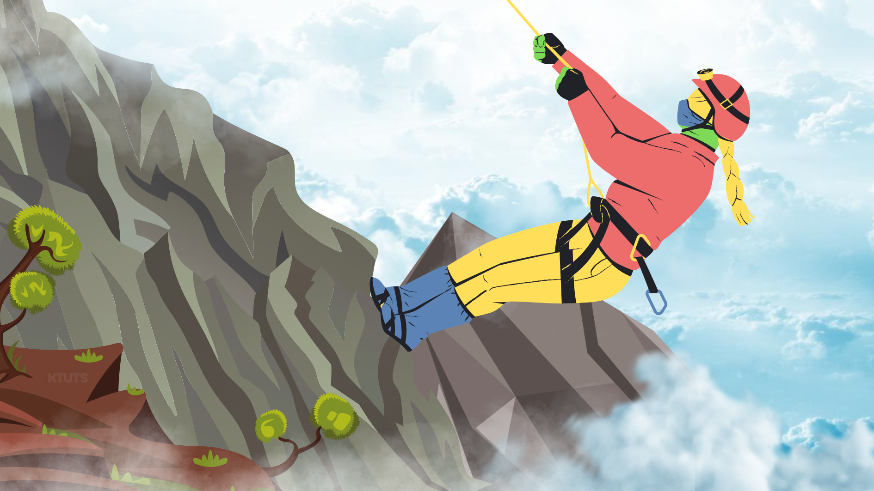



Slide 2

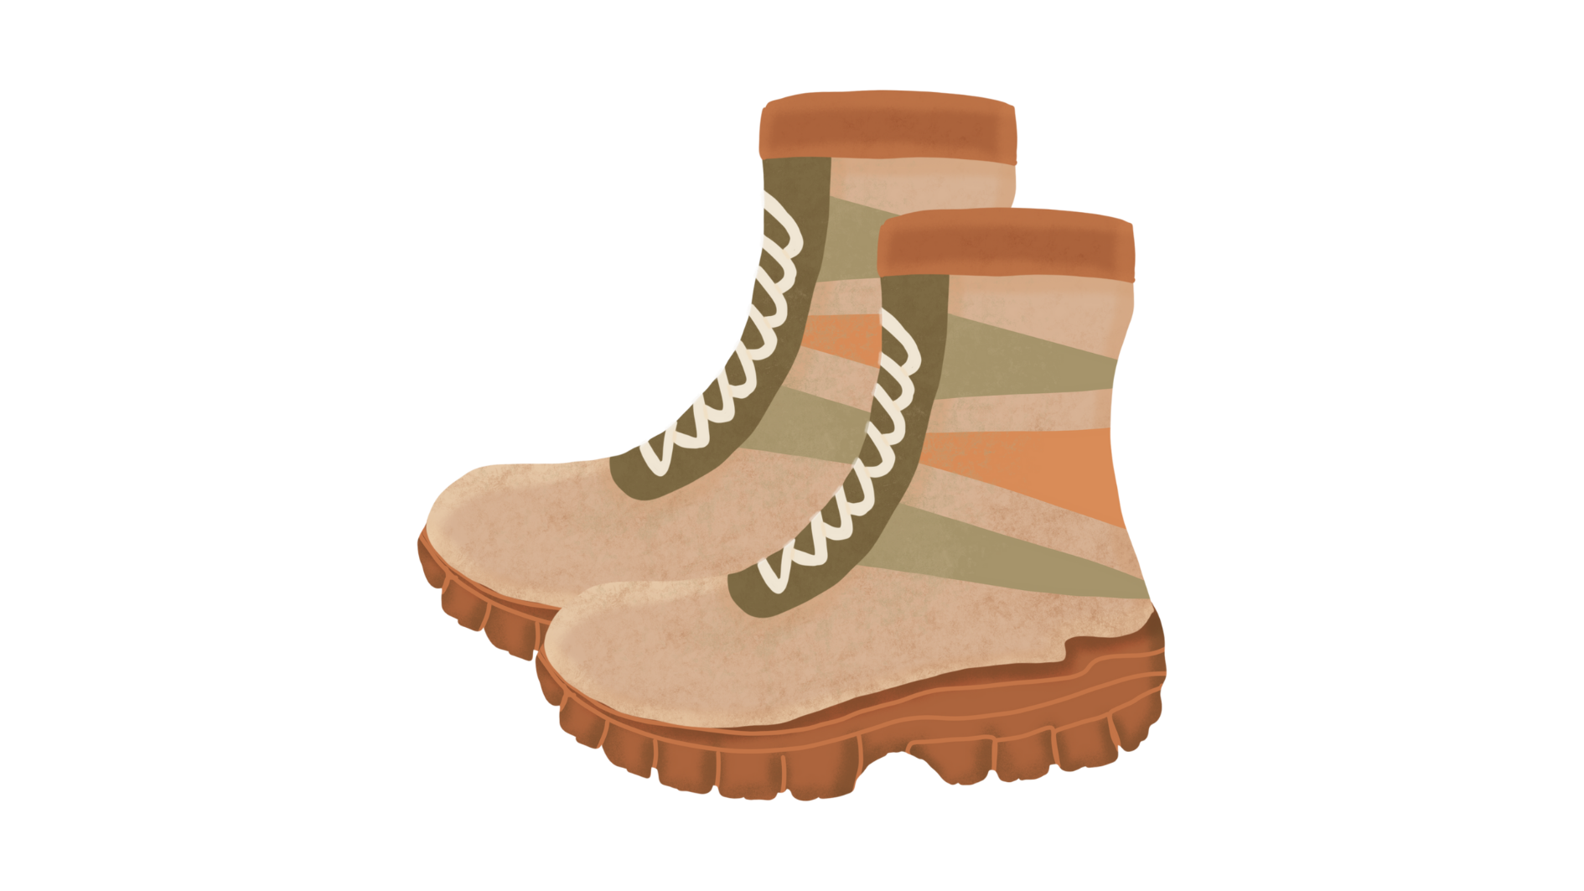
BÀI 1

Slide 3
Hãy nêu tên các cặp cạnh đối diện trong: hình chữ nhật ABCD, hình bình hành EGHK, hình tứ giác MNPQ.
N
A
B
E
G
M
D
C
Q
P
K
H

Slide 4
Hãy nêu tên các cặp cạnh đối diện trong: hình chữ nhật ABCD, hình bình hành EGHK, hình tứ giác MNPQ.
N
M
Q
P
Các cặp cạnh đối diện trong
hình chữ nhật ABCD là:
AB và DC,
BC và AD.
A
B
E
G
K
H
D
C

Slide 5
A
B
D
C
Hãy nêu tên các cặp cạnh đối diện trong: hình chữ nhật ABCD, hình bình hành EGHK, hình tứ giác MNPQ.
N
M
Q
P
Các cặp cạnh đối diện trong hình bình hành EGHK là:
EG và KH,
EK và GH.
E
G
K
H

Slide 6
Hãy nêu tên các cặp cạnh đối diện trong: hình chữ nhật ABCD, hình bình hành EGHK, hình tứ giác MNPQ.
Các cặp cạnh đối diện trong hình tứ giác MNPQ là:
MN và QP,
MQ và NP.
N
M
E
G
K
H
Q
P

Slide 7
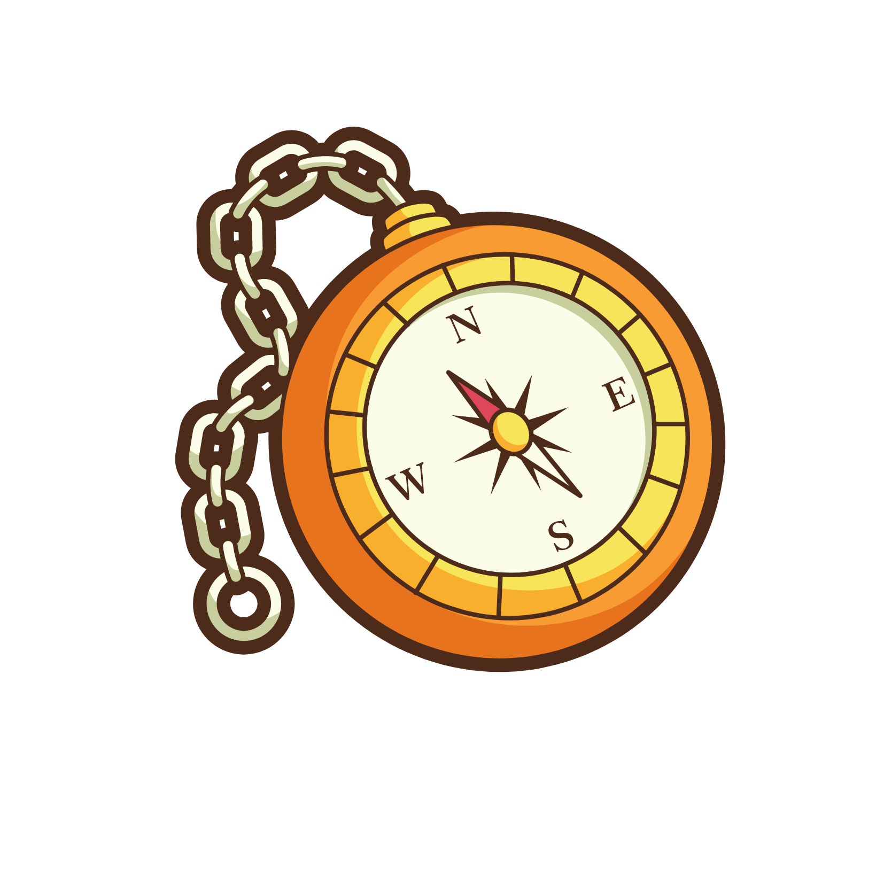
BÀI 2

Slide 8
Viết vào ô trống (theo mẫu)
Độ dài đáy | 7cm | 14dm | 23m
Chiều cao | 16cm | 13dm | 16m
Diện tích hình bình hành | 7 × 16 = 112 (cm²)

Slide 9




Ta lấy độ dài đáy nhân với chiều cao (cùng một đơn vị đo).
Ta tính diện tích
hình bình hành
như thế nào?

Slide 10
Viết vào ô trống (theo mẫu)
Độ dài đáy | 7cm | 14dm | 23m
Chiều cao | 16cm | 13dm | 16m
Diện tích hình bình hành | 7 × 16 = 112 (cm²) | 14 × 13 = 182(dm²) | 23 × 16 = 368(m²)

Slide 11
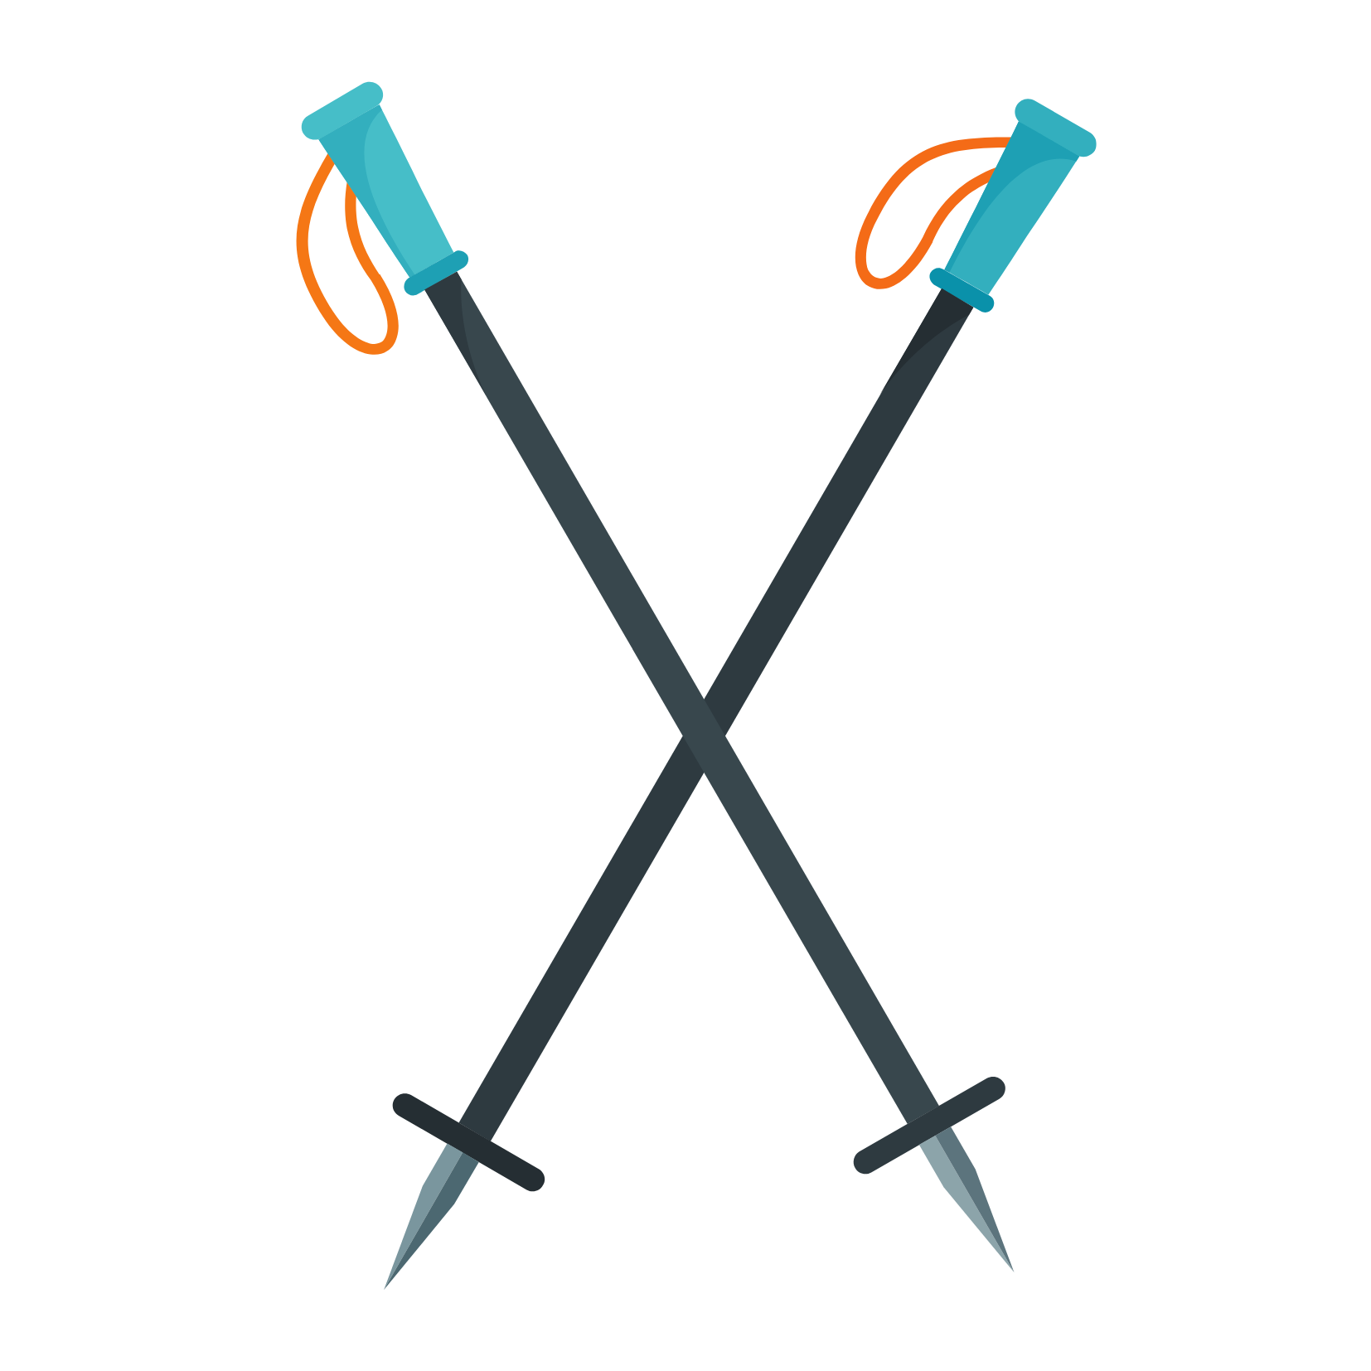
BÀI 3a

Slide 12
Hình bình hành ABCD có độ dài cạnh AB là a, độ dài cạnh BC là b.
A
a
B
b
D
C
Công thức tính chu vi P của hình bình hành là:
P = (a + b) × 2
(a và b cùng một đơn vị đo)

Slide 13
Công thức tính chu vi P của hình bình hành là:
P = (a + b) × 2
(a và b cùng một đơn vị đo)
Áp dụng công thức trên để tính chu vi hình
bình hành, biết: a) a = 8cm ; b = 3cm.
a) Nếu a = 8cm ; b = 3cm thì chu vi hình bình hành là:
P = (8 + 3) × 2 = 22 (cm).

Slide 14
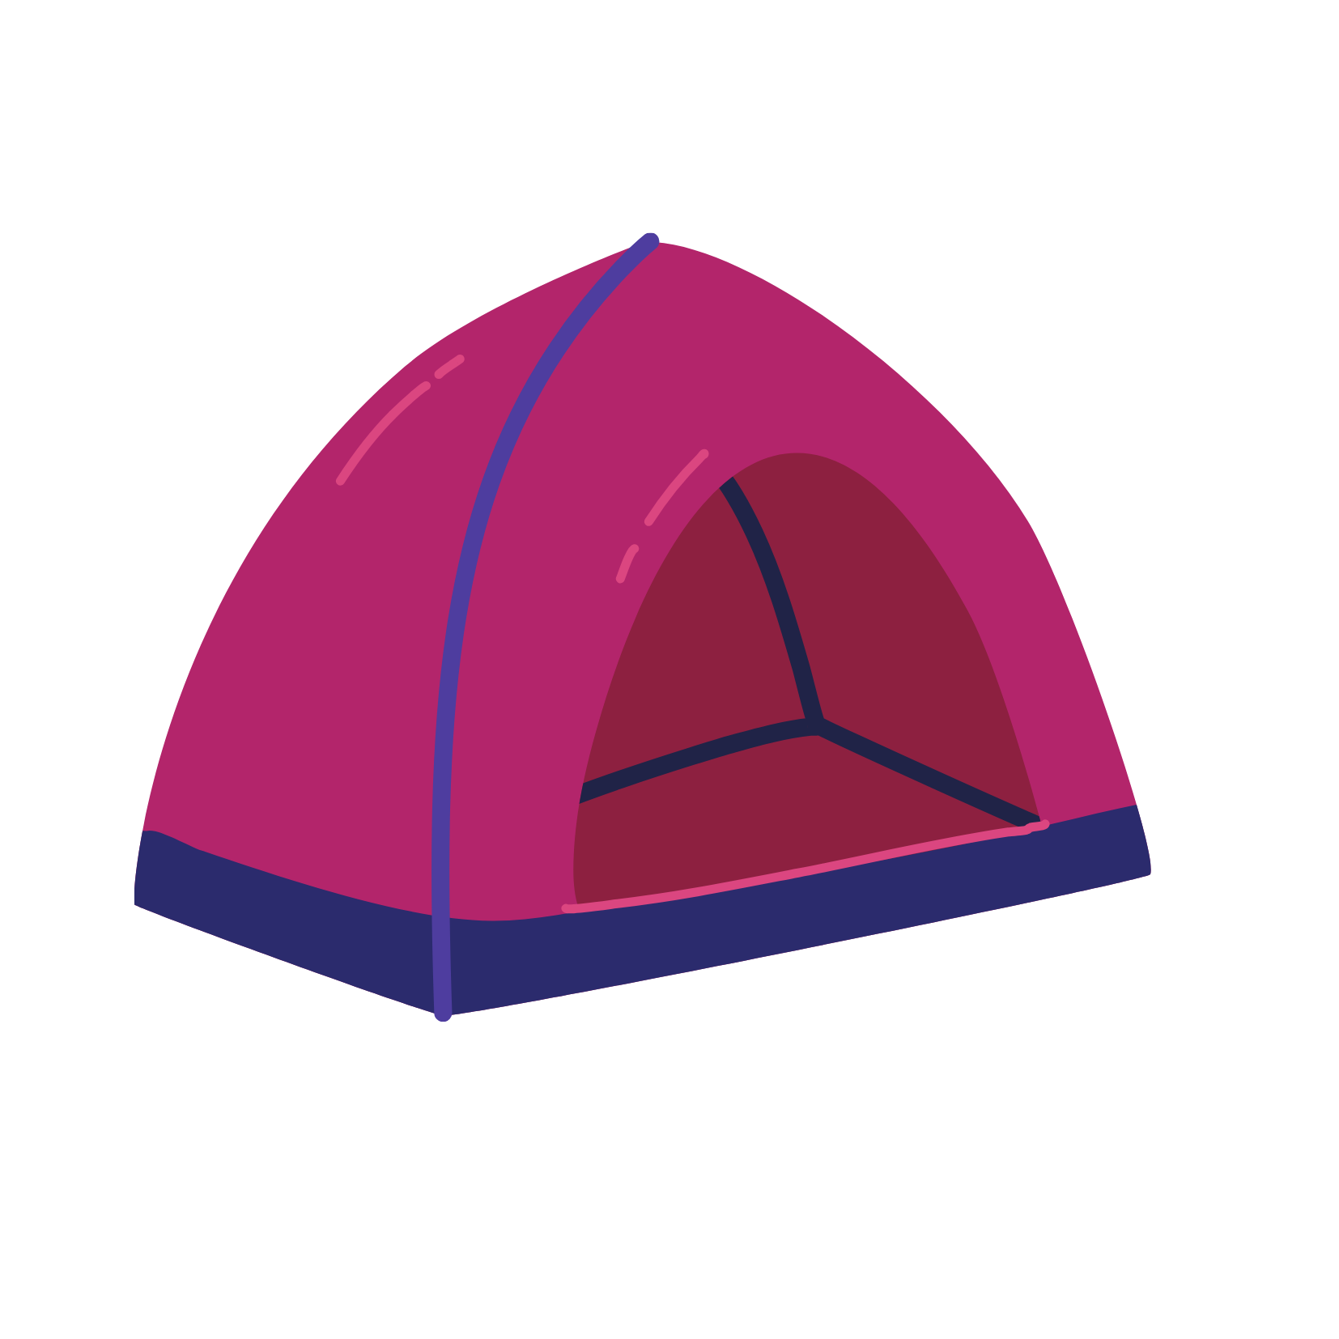
VẬN
DỤNG

Slide 15

Một hình bình hành có diện tích là 120 cm² và độ dài đáy là 15 cm. Hãy tìm chiều cao của hình bình hành đó.
Chiều cao của hình bình hành đó là:
120 : 15 = 8 (cm).

